Slide 1
Søknadsweb for utreisende
SOT/AF

Slide 2
Tidslinje
Starten av juni: Avtaleoversikter sendt ut til fakultetskontaktene fra Tine i SOT
12/6: Avtaledag
10/8: Frist for tilbakemeldinger til AF og frist for oppdatering av avtalesider på web
15/8: Søknadsweb åpner
15/9: FRIST = Søknadsweb stenger

Slide 3
Søknadsweb
SOT kopierer UT-opptaket fra forrige høst-semester
Det er ingen sammenheng mellom Utvekslingsavtale-bildet og søknadsalternativ i Opptakstudieprogram
Hvis det har skjedd endringer, er det viktig at AF/SOT får beskjed utveksling@uio.no

Slide 4
Tips!
Lag en oversikt over dine avtaler som inneholder avtale-id og studietypenummer på tilhørende søknadsalternativ!
Dessverre ingen FS-rapport som inneholder begge to- ta derfor utgangspunkt i utsendte excel-oversikter

Slide 5
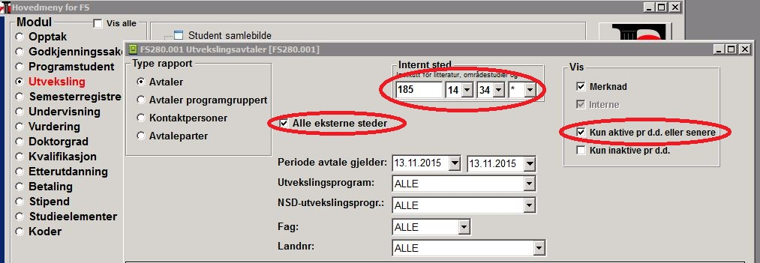
1. Sjekk at avtalene er gyldige
Åpne rapport 280.001
Skriv inn enhetens kode
Hak av for «Kun aktive pr. d.d.»

Slide 6
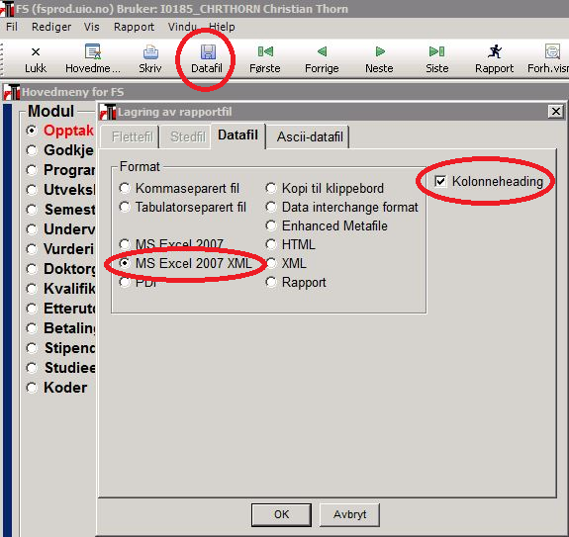
Lagre som Excel-fil for å få bedre oversikt

Slide 7
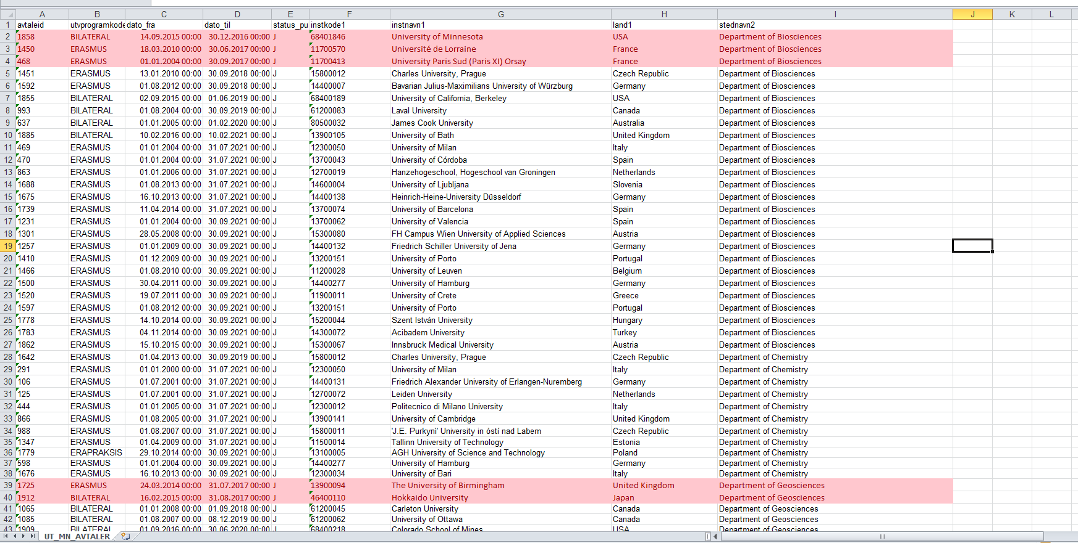

Slide 8
Avtalenes gyldighet
For UT-opptakene vår 2019 må avtalene være gyldige minst til 30.06.2019
For avtaler hvor studenter kan reise ut i 2 semestre, må avtalen være gyldig til minst 31.12.2019
Gyldighet har ikke noe å si for om den kommer ut på Søknadsweb, men slår ut når vi lager forekomster i Utvekslingperson-bildet

Slide 9
Avtaler og fornyelse
Nordplus: faglige nettverk. Send epost til kontaktperson for nettverket og forhør deg om det er finansiering for neste periode. Hvis ja, meld fra til AF så legger vi inn forlengelse for alle Nordplus-avtaler.
Bilaterale avtaler: AF trenger en skriftlig bekreftelse før 10. august om at det er interesse for å fortsette samarbeidet. AF legger inn midlertidig forlengelse i utvekslingsavtale-bildet og oppretter søknadsalternativ.
Erasmus: erasmus-uio@admin.uio.no

Slide 10
Søknadsalternativer i Søknadsweb
Opptak samlebilde- søknadsalternativer som ligger klar for publisering!
Opptakstudieprogram samlebilde- alle enhetens søknadsalternativer. Avtaler klar til publisering ligger med «J» i feltet Publiser søknadsweb + Opptakstermin 2019 Vår

Slide 11
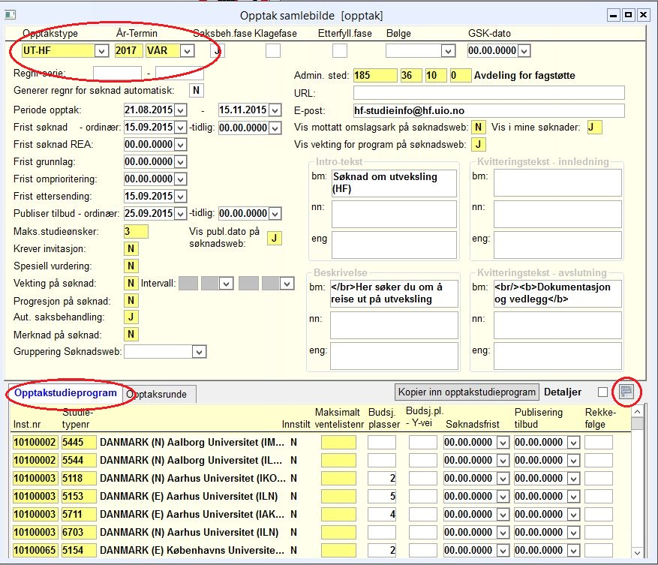
Notes:
Stå med markøren i Opptakstudieprogram, høyreklikk og lagre

Slide 12
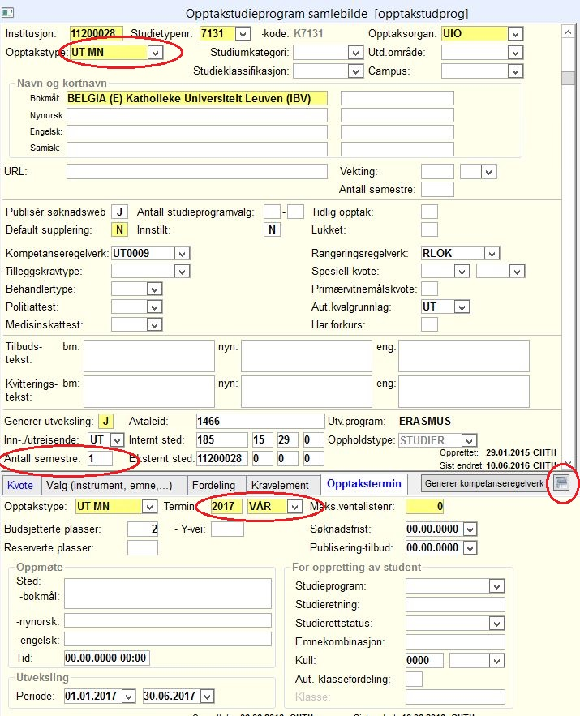
Notes:
Bla igjennom avtale for avtale (per opptak). Tips for våropptaket: Sett 1 i Antall semestre

Slide 13
Kort sammenfatting
1) Sjekk av avtaler er gyldige- hvis nei- ta kontakt med partner!
2) For at en avtale skal komme på Søknadsweb må følgende være tilstede i Opptak studieprogram samlebilde:
a) Publiser i Søknadsweb «J»
b) Opptakstermin «VÅR 2019»
3) Alle avtaler som ligger på Søknadsweb skal ha en oppdatert avtaleside på web!

Slide 14
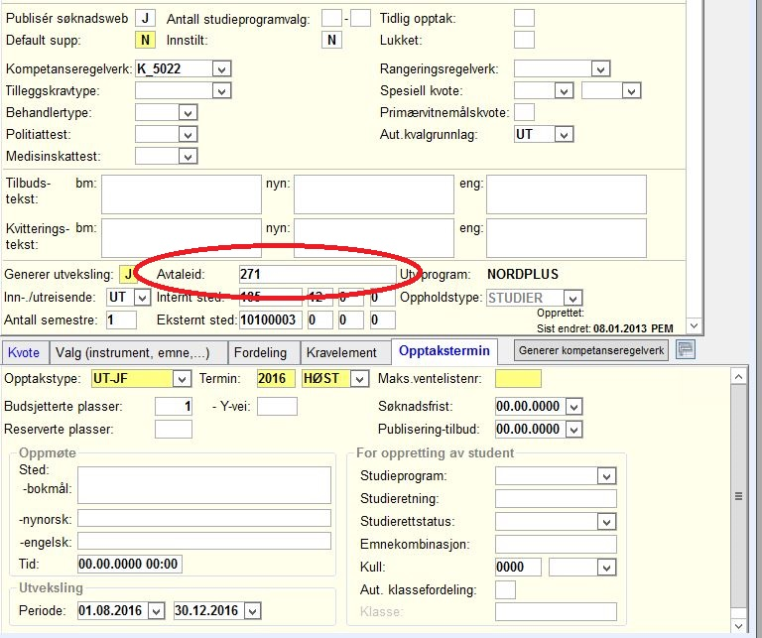
Ved feil og mangler
Gi beskjed: utveksling@uio.no
Erasmus-avtaler: erasmus-uio@admin.uio.no
Husk å oppgi avtaleid og/eller studietypenummer!

Slide 15
Se også
Rutine
http://www.uio.no/for-ansatte/arbeidsstotte/sta/internasjonalisering/avtaler/soknadsweb.html
Kontaktoversikt i AF:
http://www.uio.no/for-ansatte/arbeidsstotte/sta/internasjonalisering/kontaktpersoner-internasjonalisering-af.html

